Slide 1
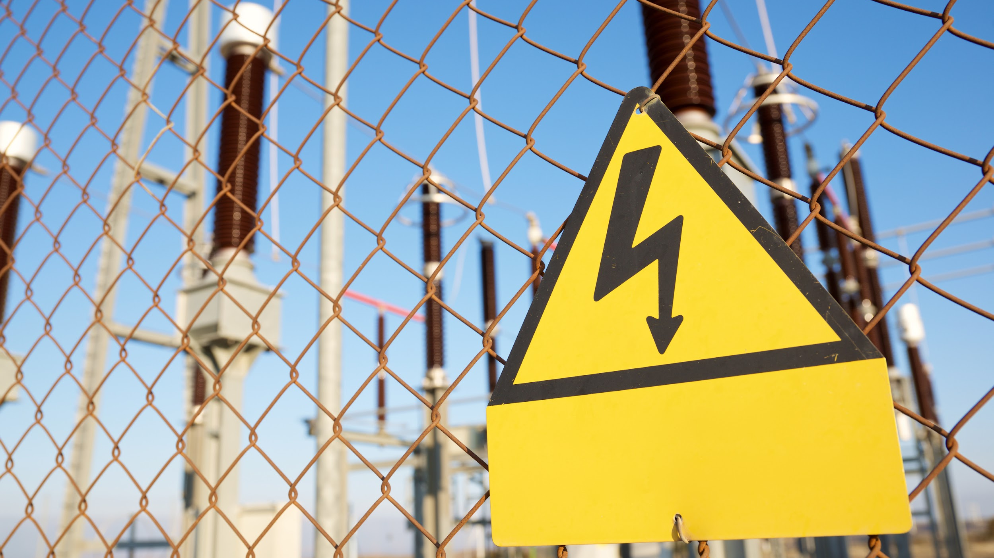

Curso NFPA70E- Prevención de Riesgos Eléctricos.
Módulo 3: Recomendaciones Generales, Glosario y Anexos.
Fin del Módulo.

Slide 2


Curso NFPA70E- Prevención de Riesgos Eléctricos.
1.1 Recomendaciones Generales
  Si se está operando una máquina (por ejemplo, una retroexcavadora) u otro vehículo que tome contacto con una línea eléctrica energizada, es necesario quedarse adentro y advierta a los demás que se alejen. Recuerde que cualquiera que toque su vehículo energizado se puede convertir en parte del trayecto a tierra.
  Cuando se realicen trabajos en una edificación que se encuentre en etapa de terminaciones, es decir, que cuente con canalización y circuitos energizados, no se deben sobrecargar los circuitos.
Siempre se debe tener presente:
  Conocer los principios básicos de la electricidad.
  Conocer el circuito eléctrico y las herramientas a utilizar.
  Mantener al día los planos de la instalación eléctrica e incorporar toda modificación realizada en terreno.
  Entre otras recomendaciones.

Slide 3


Curso NFPA70E- Prevención de Riesgos Eléctricos.
1.2 Glosario
  Puedes revisar el contenido completo y en detalle del "Glosario" del curso , en tu manual del "Módulo 3".

Slide 4

Curso NFPA70E- Prevención de Riesgos Eléctricos.
1.3 Anexos
  Puedes revisar el contenido completo y en detalle del "Anexos" del curso , en tu manual del "Módulo 3".

Slide 5
Curso NFPA70E- Prevención de Riesgos Eléctricos.
Fin del Módulo.
Fin del Módulo.

